Slide 1
第7章 参数估计
参数的点估计
估计量优劣性的评价
参数的区间估计

Slide 2
参 数 估 计
在实际问题中，对于一个总体ξ往往是仅知其分布的类型，而其中所含的一个或几个参数的值却是未知的，因此只有在确定这些参数后，才能通过其分布来计算概率，如何确定这些参数的数值呢？这就是统计推断中的“参数估计”问题。

Slide 3
本章只研究总体分布是连续型或离散型两种情形。为简便起见，我们引入一个对这两种情形通用的概念：概率函数。我们称随机变量ξ的概率函数为f(x)是指：
在连续型情形，f(x)是ξ的密度函数。
在离散型情形，f(x)是ξ=x的概率。

Slide 4

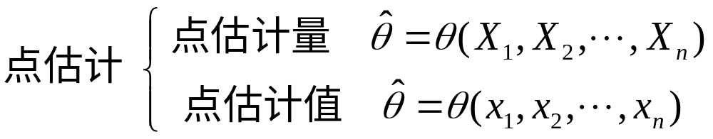
§7.1 点估计
定义 构造一个统计量 作定值的估计称为参数的点估计。

Slide 5

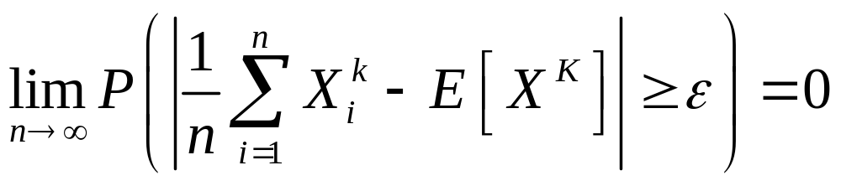
7.1.1、矩法估计
矩估计的想法来源于大数定理。如果总体X存在k阶矩，对任意 有
这说明，当样本容量较大时，样本k阶矩与总体k阶矩差别很小。

Slide 6
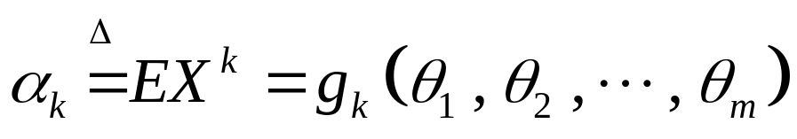

步骤为:
（1）列出估计式。

Slide 7


（2）求解关于估计量的方程组。
组
（3）求出矩估计。

Slide 8
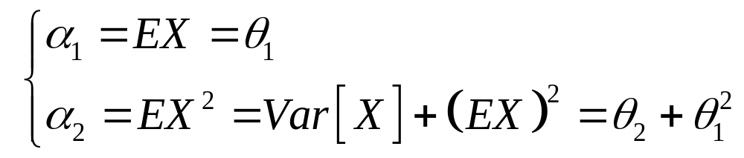
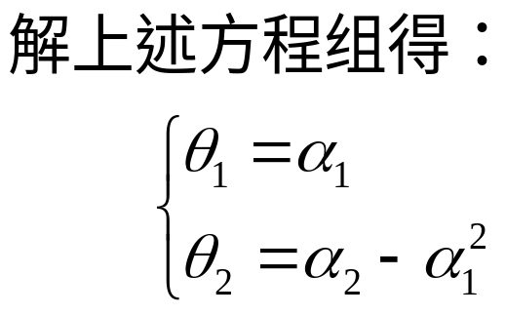
例1
解
（1）列出估计式。
（2）求解关于估计量的方程组。

Slide 9

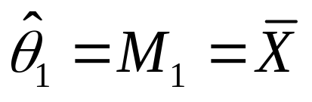
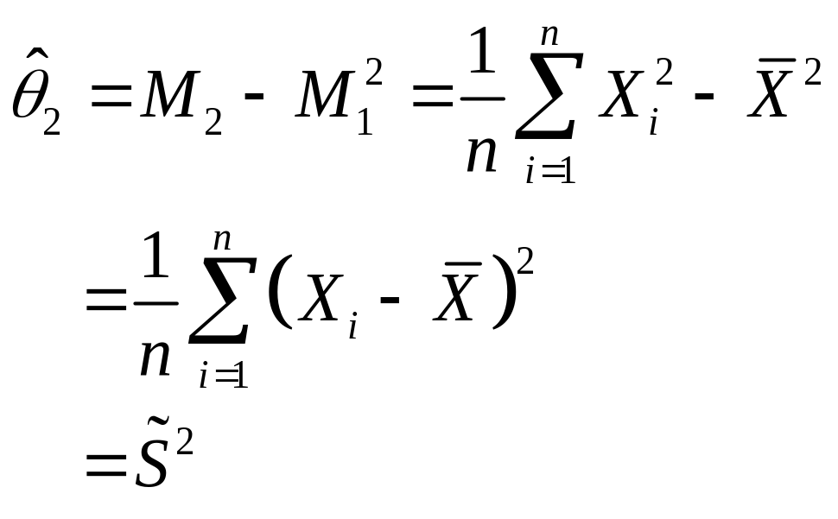
（3）求出矩估计。

Slide 10
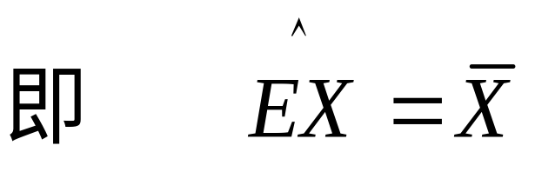
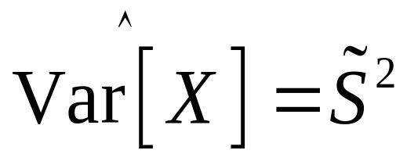
注意：只要总体的期望和方差存在，此结果对任何总体均适用。

Slide 11
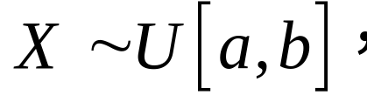
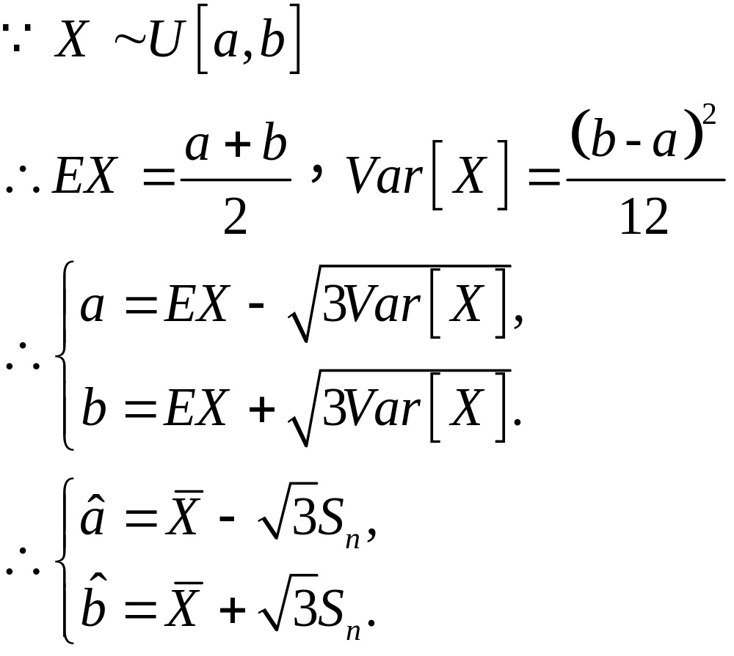
例2
总体
求a，b的矩估计。
解

Slide 12
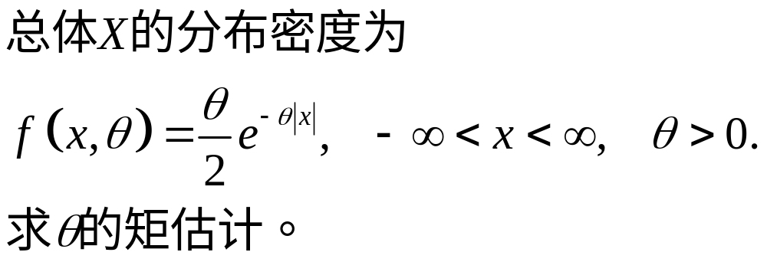
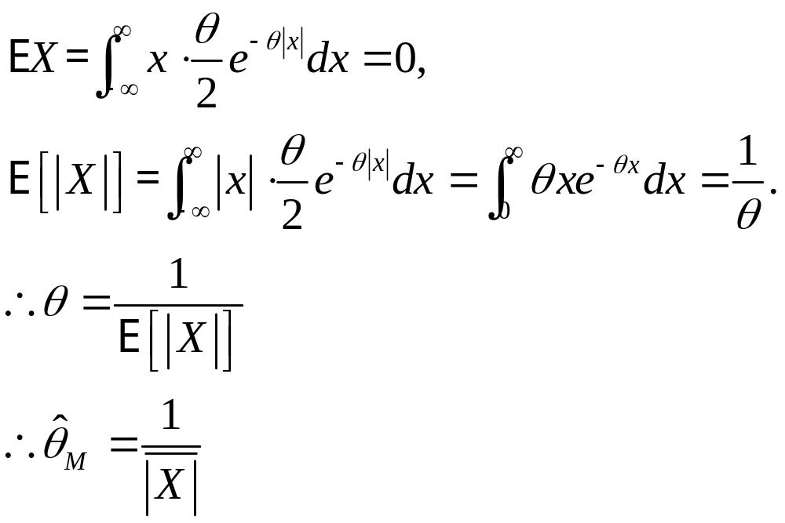
例3
解

Slide 13
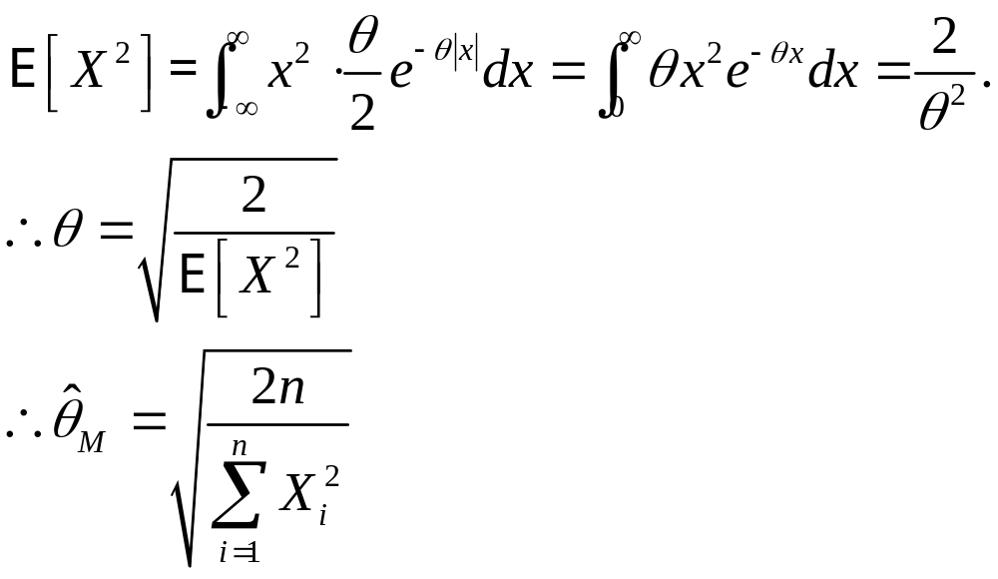
还可由

Slide 14
7.1.2、最大似然估计法
最大似然估计法是求估计的另一种方法。它最早由 高斯（C.F.Gauss）提出，后来被费歇（R.A.Fisher）完善。极大似然估计这一名称也是费歇给的。这是一个目前仍得到广泛应用的方法。它是建立在最大似然原理基础上的一个统计方法。
最大似然原理：最先出现的是概率最大的

Slide 15
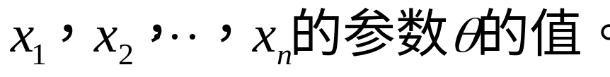
定义
最大似然估计。
注意：

Slide 16
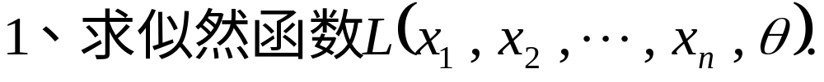
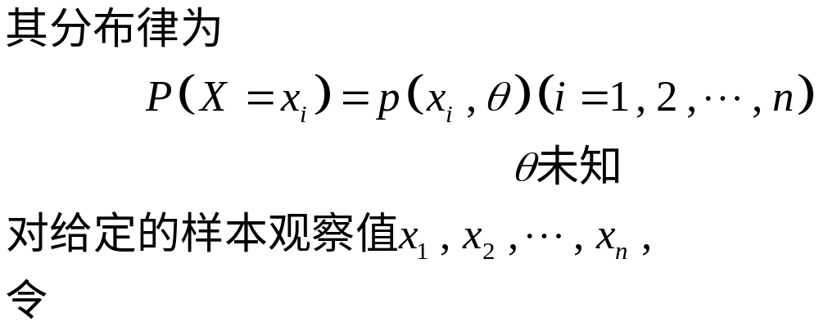
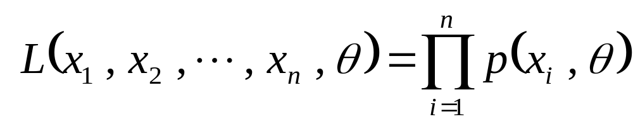
具体步骤：
1)总体为离散型分布。

Slide 17

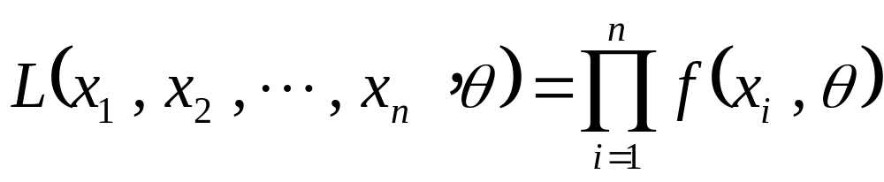

2)总体为连续型分布。

Slide 18


似然方程

Slide 19


Slide 20
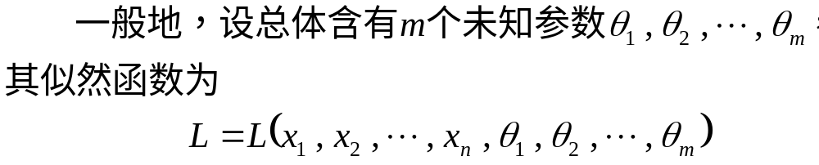

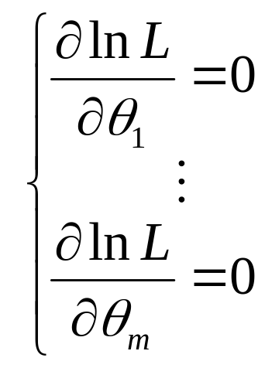

Slide 21
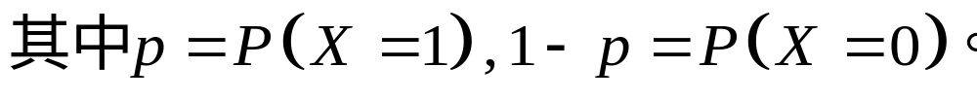
例4

Slide 22
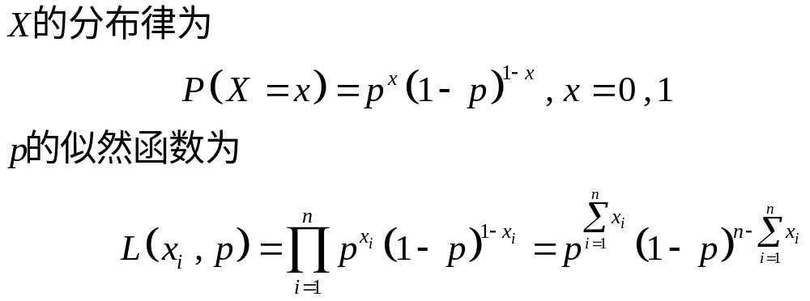
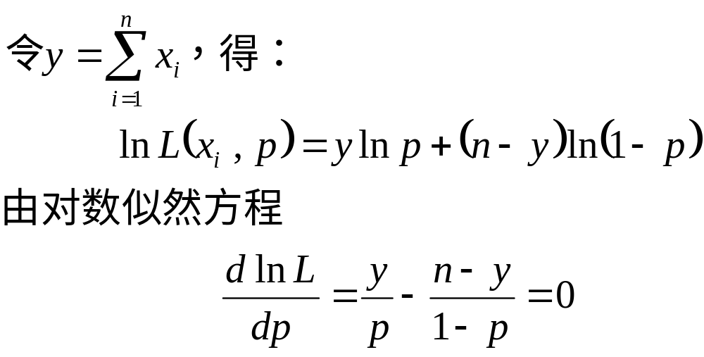
解

Slide 23
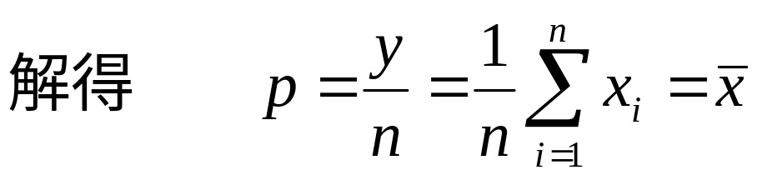
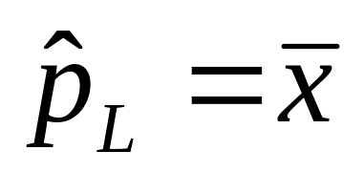
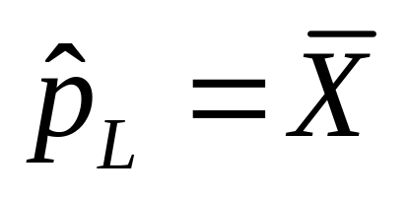
从而得p的极大似然估计量为：

Slide 24
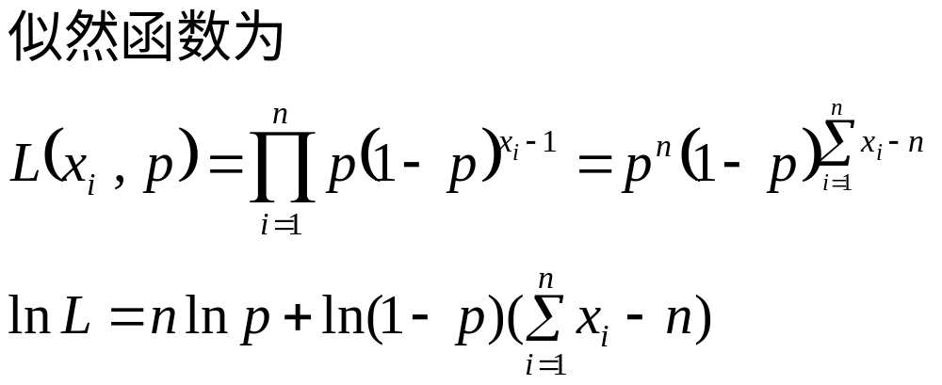
例5
解

Slide 25
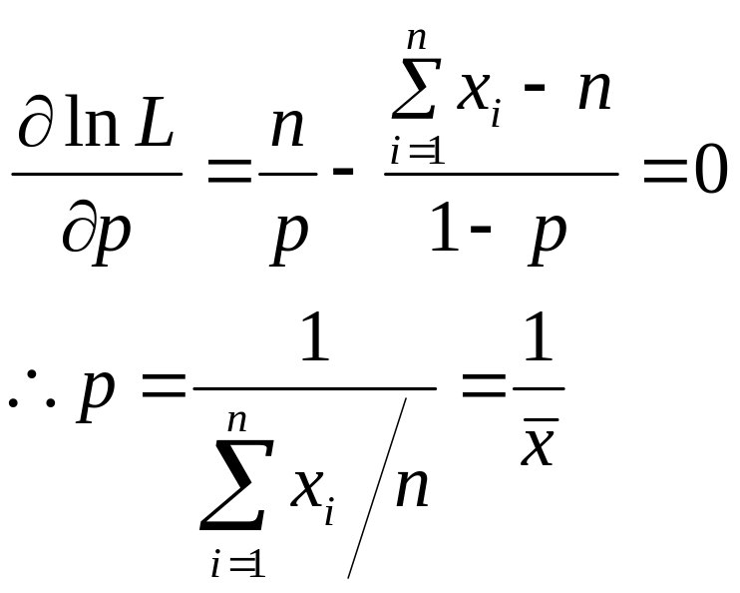
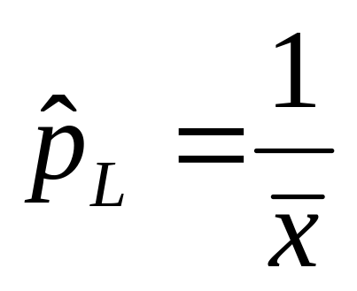

Slide 26
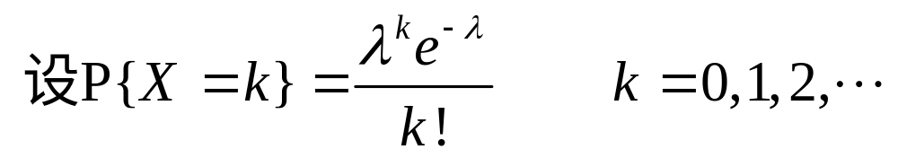
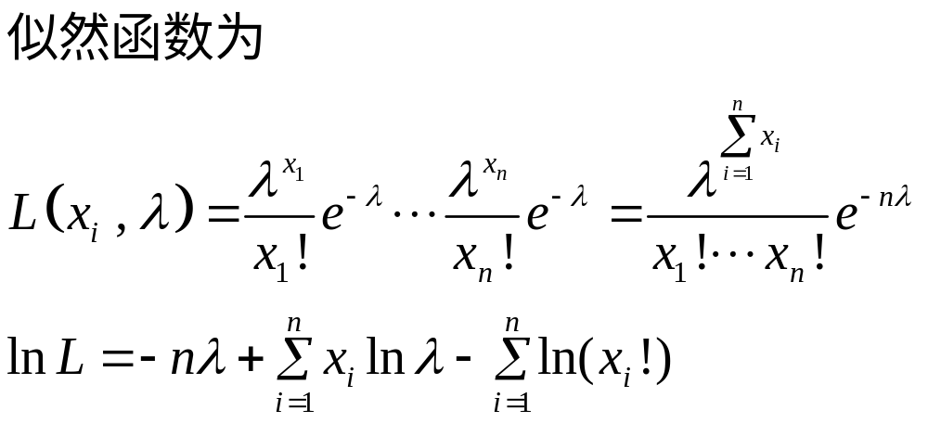
例6
解

Slide 27
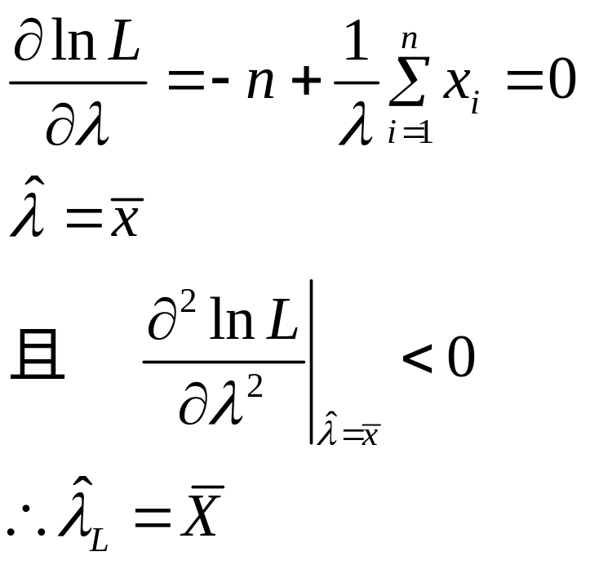

Slide 28
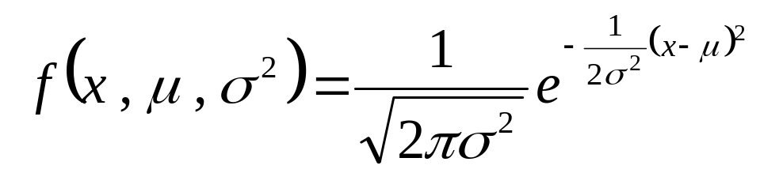
例7

Slide 29
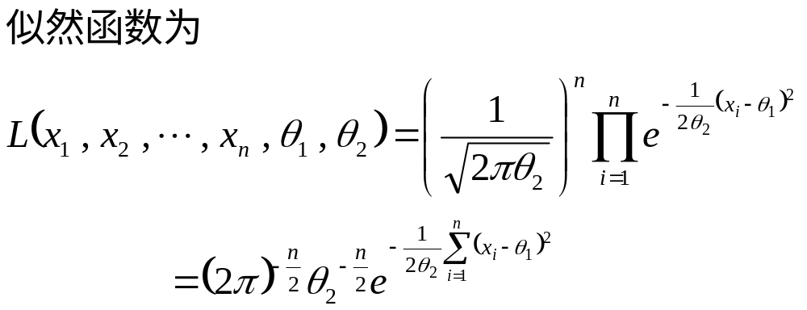
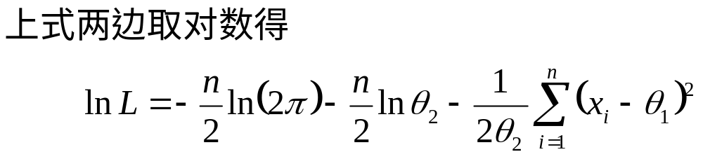
解

Slide 30
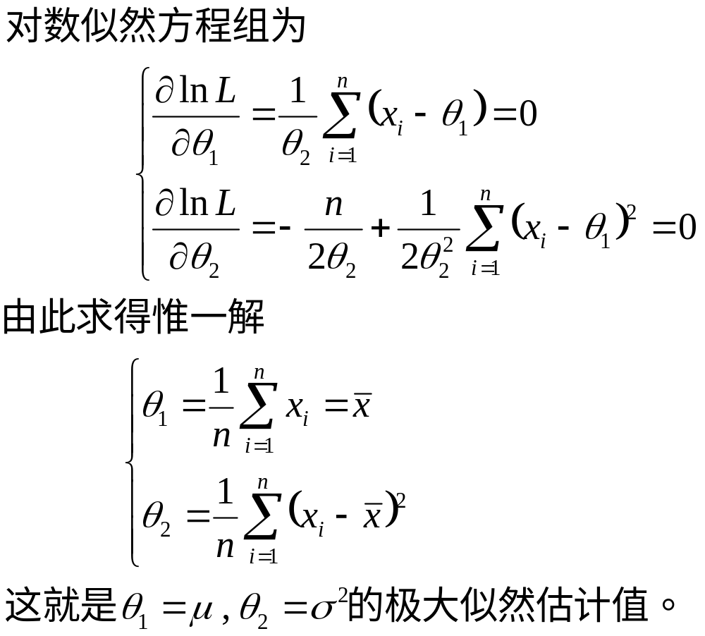

Slide 31
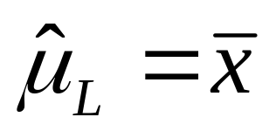
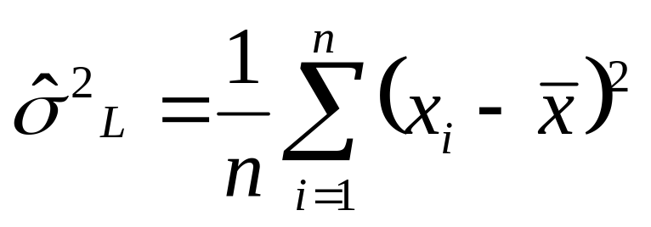
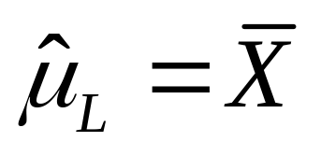
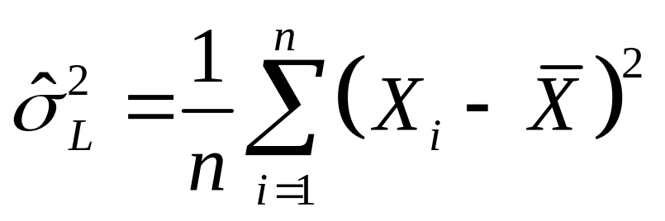
即
相应的极大似然估计量为：

Slide 32
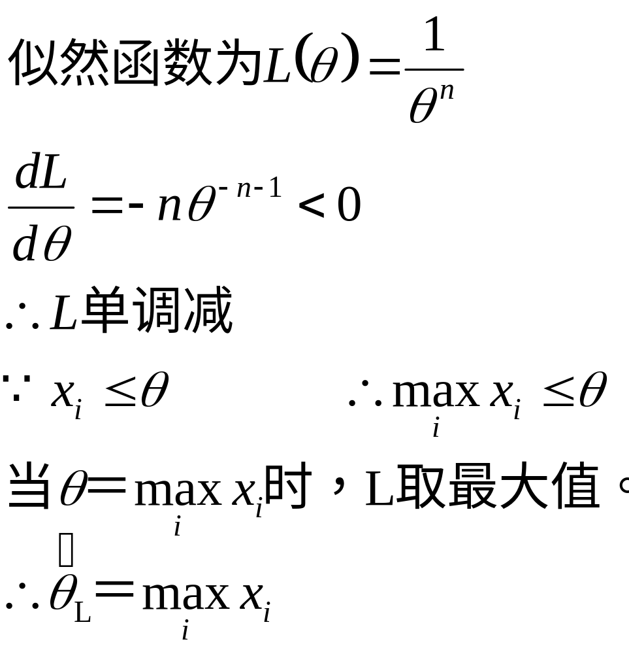
例8
解

Slide 33
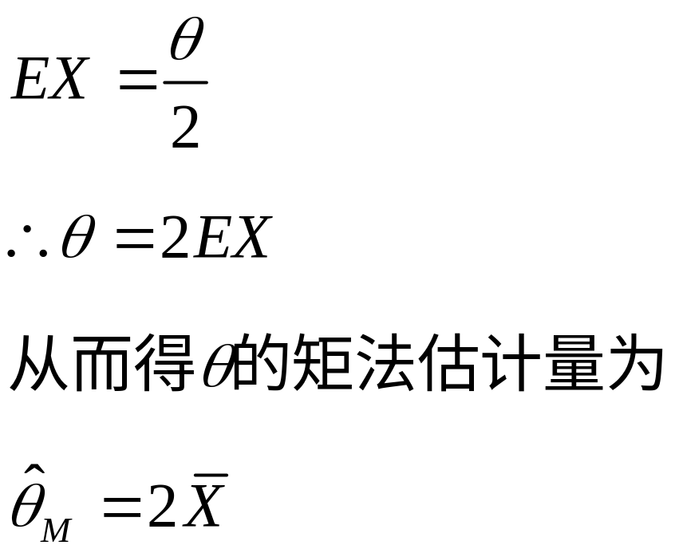
另外，由于

Slide 34
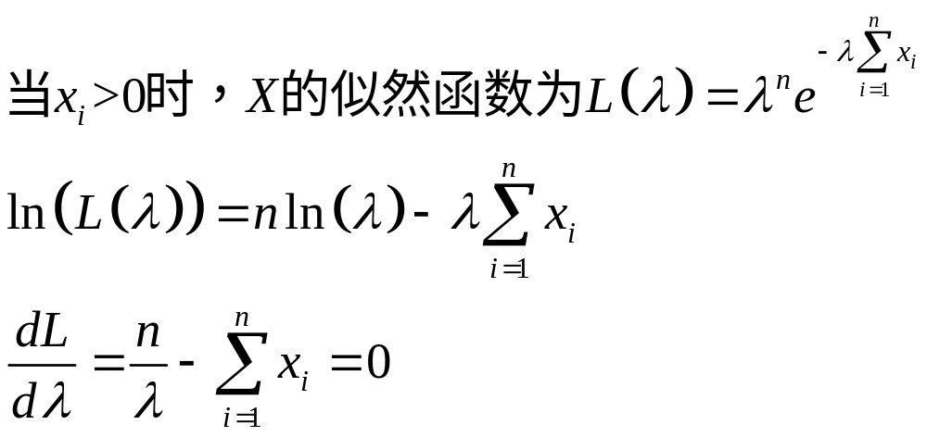
例9
解

Slide 35
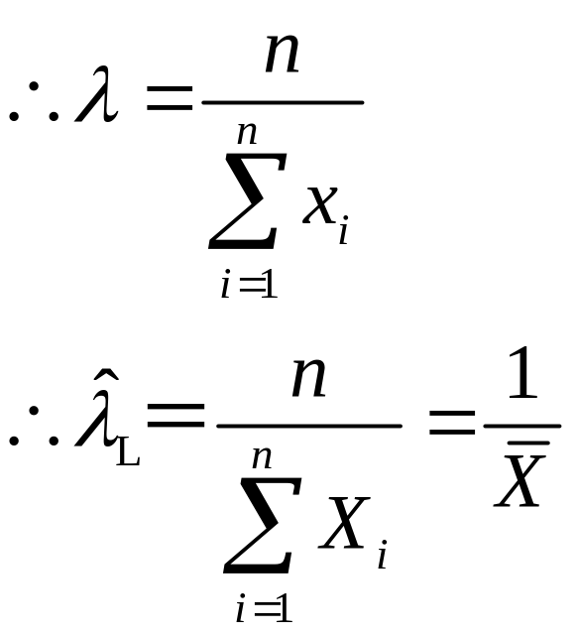

Slide 36
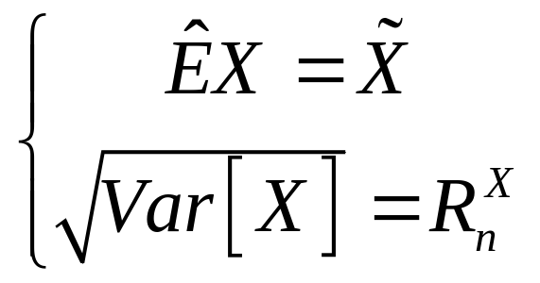
7.1.3、顺序统计量估计
总体是连续型随机变量且分布密度对称时，总体中位数就是均值。此时可用样本中位数估计总体均值，用样本极差估计总体标准差。

Slide 37
点估计的方法：
一、矩估计法（也称数字特征法）
直观意义比较明显，但要求总体k阶矩存在。
二、极大似然估计法。
具有一些理论上的优点，但要求似然函数可微。
三、顺序统计量法
使用起来方便，无需多大计算，但准确度不高。

Slide 38
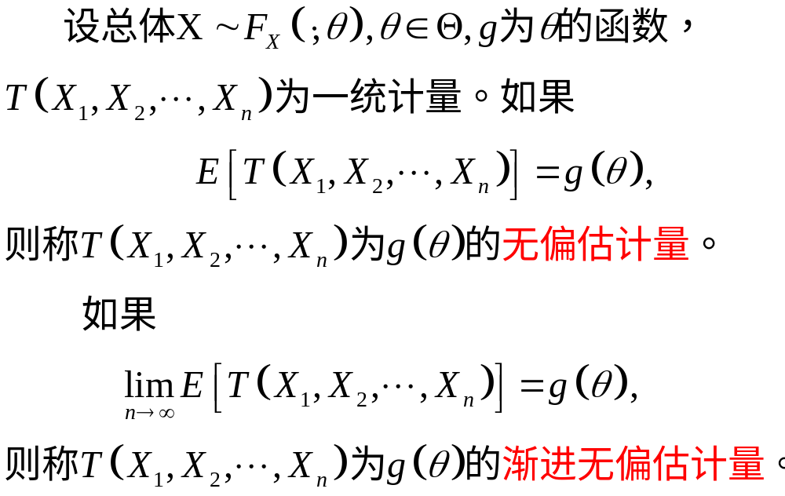
§7.2 估计量优劣性的评价
定义7.2.1

Slide 39
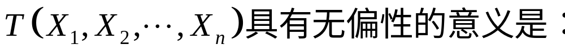


Slide 40
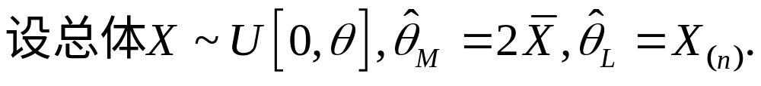
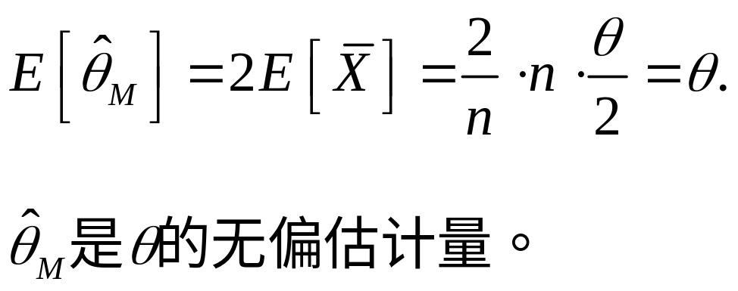
例1
试问这两个估计量是否为无偏估计量？
解

Slide 41


Slide 42


Slide 43

下面计算它们的方差。

Slide 44


Slide 45


Slide 46

例2

Slide 47


解

Slide 48


例3
证明

Slide 49
由于方差是度量随机变量η落在它的均值Eη的邻域内的集中或分散程度的。所以一个好的估计量η，不仅应该是待估参数θ的无偏估计，而且应该有尽可能小的方差。

Slide 50


定义

Slide 51

定义7.2.2

Slide 52


例4
证明

Slide 53


例5
解

Slide 54
我们不仅希望一个估计是无偏的，且具有较小的方差，有时还希望当子样容量无限增大时，即观察次数无限增多时，估计能在某种意义下越来越接近被估计的参数的真实值，这就是所谓一致性的要求。

Slide 55



定义7.2.3
注意：

Slide 56



下面证明：

Slide 57




证明（1）

Slide 58

（2）

Slide 59

（3）

Slide 60


Slide 61


§7.3 参数的区间估计
定义

Slide 62

注意：
随机区间[T₁,T₂ ]包含θ的概率为1－α。
在重复取样下，将得到许多不同的区间[T₁,T₂ ] ，根据贝努里大数定理，这些区间中大约有100(1－α)%的区间包含未知参数。

Slide 63

但对于一次抽样所得到的一个区间，决不能说“不等式 成立的概率为1－ α”。因为这时T₁、T₂是两个确定的数，从而只有两种可能，要么这个区间包含g(θ)，要么这个区间不包含g(θ)。

Slide 64

7.3.1 单个正态总体的区间估计
1、σ²已知，求μ的置信区间

Slide 65


Slide 66




Slide 67


例1
解

Slide 68

2、σ²未知，求μ的置信区间

Slide 69

在例1中若滚珠直径的方差σ²未知，用同样的数据求μ的置信概率为0.95的置信区间。
例2
解

Slide 70
分析例1和例2的结果会发现，由同一组样本观察值，按同样的置信概率，对μ计算出的置信区间因为σ²的是否已知会不一样。这因为：当σ²为已知时，我们掌握的信息多一些，在其他条件相同的情况下，对μ的估计精度要高一些，即表现为μ的置信区间长度要小些。反之，当σ²为未知时，对μ的估计精度要低一些，即表现为μ的置信区间长度在大一些。

Slide 71


3、μ已知，求σ²的置信区间
构造变量

Slide 72


Slide 73




Slide 74



例3
解

Slide 75


Slide 76

4、μ未知，求σ²的置信区间

Slide 77


Slide 78

7.3.2 两个正态总体的区间估计

Slide 79


Slide 80


Slide 81


Slide 82



Slide 83
两台机床生产同一个型号的滚珠，从甲机床、乙机床生产的滚珠中分别抽取8个、9个，测得这些滚珠的直径（单位:mm）如下:
甲机床 15.0，14.8，15.2，15.4，14.9，15.1，15.2，14.8
乙机床 15.2，15.0，14.8，15.1，15.0，14.6，14.8，15.1，14.5
两台机床生产的滚珠直径服从正态分布，求这两台机床生产的滚珠直径均值差μ₁－μ₂ 的置信区间，置信概率为0.90，设
（1）已知甲、乙机床生产的滚珠直径的标准差分别为σ₁=0.18mm及σ₂=0.24mm;
（2）未知σ₁，σ₂，已知σ₁=σ₂ 。
例4

Slide 84

解

Slide 85


Slide 86



Slide 87


Slide 88


Slide 89



Slide 90



Slide 91


Slide 92

例5

Slide 93

解 （1）计算得

Slide 94


Slide 95

7.3.3 单个正态总体参数的联合区间估计

Slide 96



Slide 97



Slide 98

故

Slide 99


Slide 100

7.3.4 非正态总体参数的区间估计

Slide 101

例 （两点分布的参数的区间估计）
解

Slide 102
习题7
2, 4, 5, 8, 9，11，19

